Slide 2
Тексты будем мы читать,
Планы к текстам составлять,
На вопросы отвечать,
И, конечно, без сомненья
Речь при этом развивать!

Slide 4
А О У Ы И Э
А Ы О У Э И

Slide 6
Делу время, а потехе час.

Slide 8
ПОМОЩНИК
К И Н Щ О М О П

Slide 10
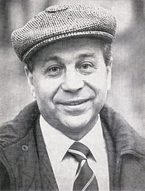
Пляцковский
Михаил
Спартакович
(1935 – 1991)

Slide 12
Ко-че-рыж-ка
кроль-чи-ха
при-я-тель
пе-ред-ник
ру-ка-ви-цы
кир-пи-чи
по-стро-ить

Slide 14
Дружба подмогой да заботой крепка.

